Slide 1
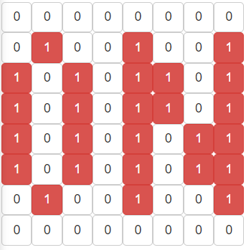
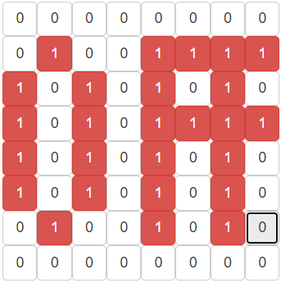
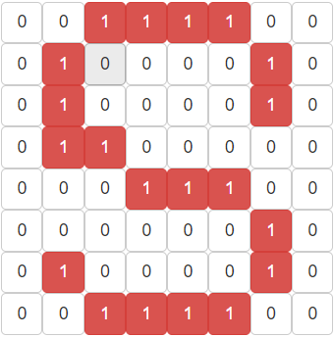
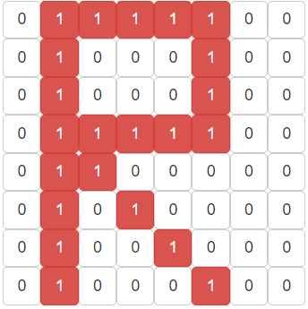
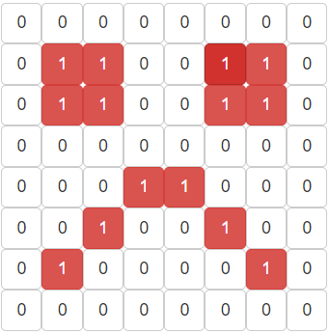
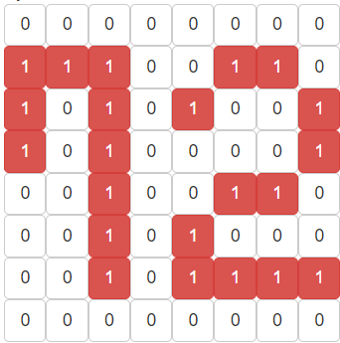
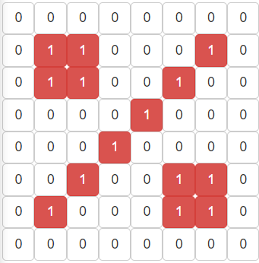
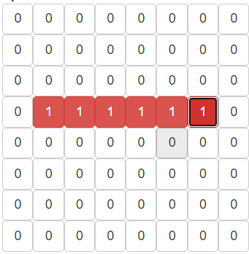
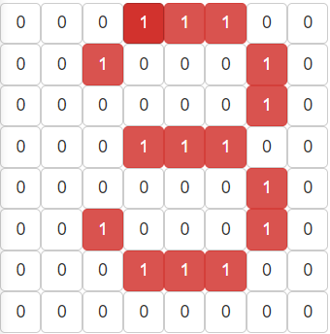
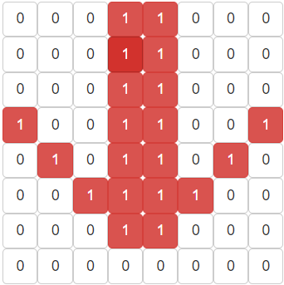
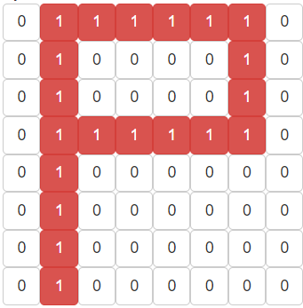
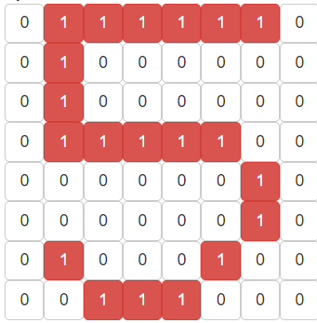
8X8 dot matrix generator
https://www.prf.jcu.cz/generator-led-matrix/index.htm
8x8 dot Led matrix code
- Motor state
- Event

Slide 2
Server(전동킥보드)가 받는 데이터 [matrix출력 내용]
가장 첫 시작 & 재시작 : ‘AAA’ [ON]
헬멧 착용 감지 완료 : ‘RUN’ [R]
헬멧 미착용 감지 완료 : ‘STOP’ [S]
Server보드에서 버튼 센서 누름(종료) : ‘OFF’ [OFF]
Interrupt 1 < 날씨 API에 따른 경고 > : Running상태 첫 시작 때
강수량 발생 : ‘WARNING’ [☹]
강수량이 없으면 아무것도 안함
Interrupt 2 < 배터리양 출력 > : OFF를 제외한 모든 상태
휴대폰 BLE앱으로부터 ‘BATTERY’받을 시 : ‘BATTERY’ [B] (몇%인지는 음성 출력)
Interrupt 3 < 주차zone에 주차 > : Running상태일 때
주차zone보드의 가변저항을 끝까지 돌리고, serve보드의 버튼을 2초 이내에 누르면 : ‘PARK’ [P] -> 3초뒤 ‘OFF’ [OFF]
Restart 재가동
종료 버튼을 5초 동안 누르면 : ‘RESTART’ [ON]

Slide 3
참고문헌
https://m.etnews.com/20210517000229?obj=Tzo4OiJzdGRDbGFzcyI6Mjp7czo3OiJyZWZlcmVyIjtOO3M6NzoiZm9yd2FyZCI7czoxMzoid2ViIHRvIG1vYmlsZSI7fQ%3D%3D
https://www.digitaltoday.co.kr/news/articleView.html?idxno=402631

